Slide 1
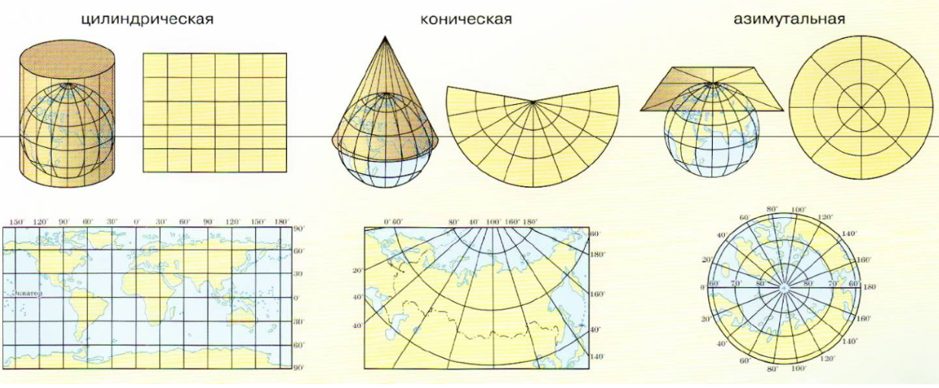
Картографические проекции

Slide 2
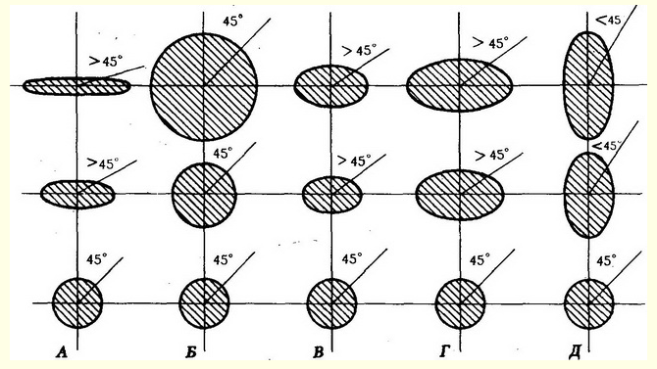
Искажения
А – равновеликая
Б – равноугольная
В – произвольная
Г – равнопромежуточная по меридиану
Д – равнопромежуточная по параллели

Slide 3
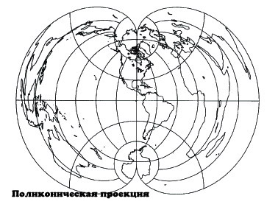
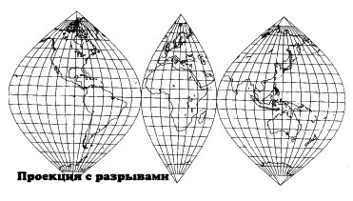

Slide 4
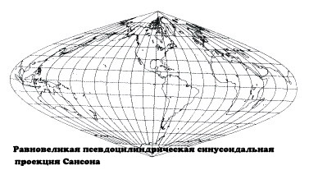
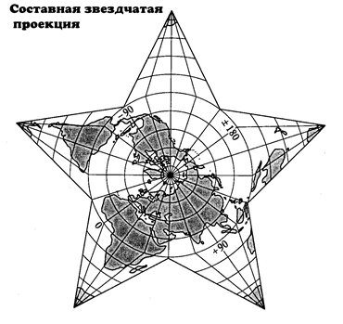

Slide 5
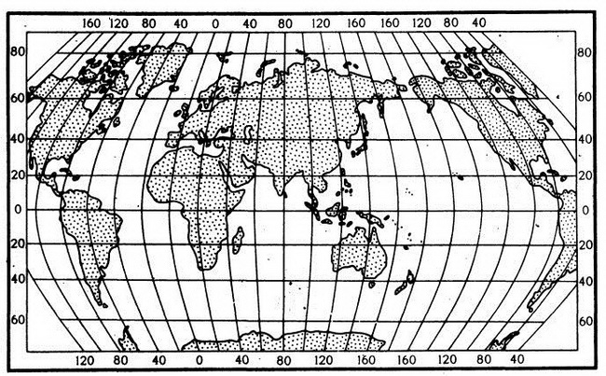
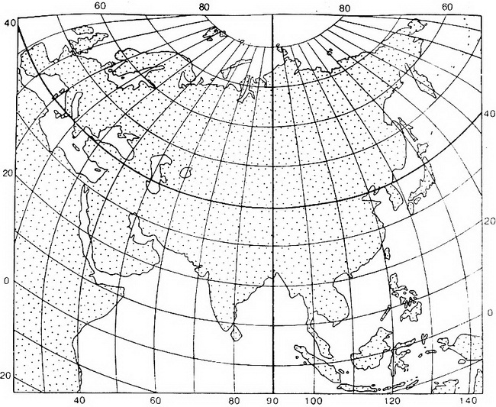
Псевдоконическая
Псевдоцилиндрическая

